Slide 1
Nya hus på Teknikern
Informationsmöte
MKB
12:e oktober

Slide 2
Vi som har kallat och är här
Dalia Shwan MKB (Förvaltare)
Jenny Svärd MKB (Projekt utvecklare)
Nenad Zorica MKB (Husvärd)
Jack Jönsson MKB (bosocial utvecklare)
Dennis Bengtsson Tyréns (planhandläggare)

Slide 3
Samhällssituationen & MKB som bostadsaktör på marknaden
I samhället är välfärdsfrågor i stort fokus.
Bostadsfrågan absolut ett fokusområde
2018 års befolkningsprognos:
44 000 nya invånare i Malmö fram till 2028
Motsvarar ett behov av 15-18000 nya bostäder
MKB kommunalt bolag med Malmö stad som ägare.
Den största aktören på hyresmarknaden i Malmö
Ägardirektiv bla att producera 2250 nya bostäder under en 3 års period

Slide 4
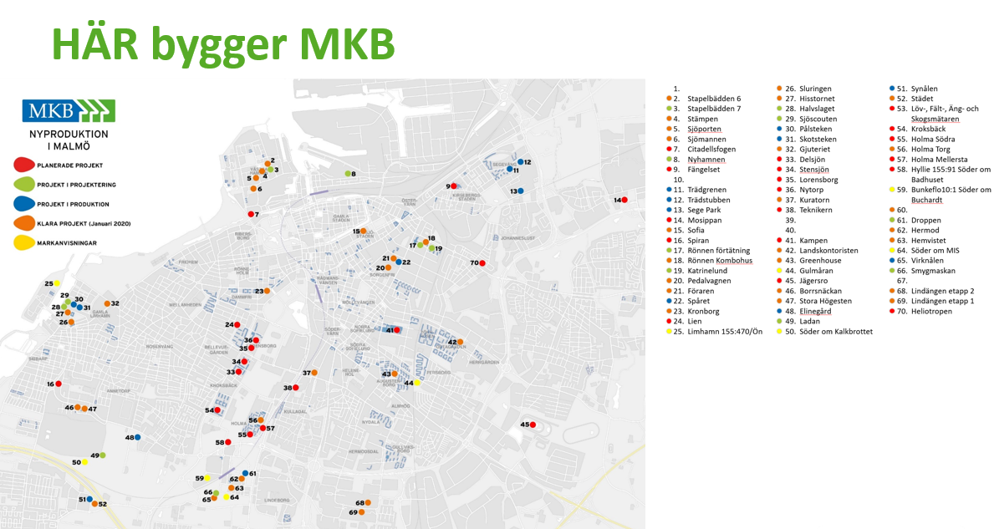

Slide 5
Bild och text: Malmö stad 2020-06-05

Slide 6
Översiktlig bild av utbyggnadsplaner
Notes:
Översiktlig bild av utbyggnadsplaner

Slide 8
Utredningar i projektet
Markmiljö – Markprovtagningar
Avfallshantering – befintligt miljöhus
Utemiljöutredning
Mobilitets- och parkeringsutredning
Dagvatten och skyfallsutredning
Dagsljusutredning
Bullerutredning

Slide 9
Tider
Planerad byggstart vår 2022
Planerad inflyttning dec 2022

Slide 10
Vy från Sydost

Slide 11
Vy från Nordväst

Slide 13
Notes:
21 mars 08.00

Slide 14
Notes:
21 mars 12:00

Slide 15
Notes:
21 mars 18:00

Slide 16
Notes:
21 juni 08:00

Slide 17
Notes:
21 juni 12:00

Slide 18
Notes:
21 juni 18:00

Slide 19
Förvaltning
- Förtur för boende i område.
- Möjlighet att påverka utemiljö
- Inget större fastighetsunderhåll planerat
- Det enda vi kommer se över är om vi kan byta ut samtliga skrapgaller utanför entrédörrar
- Önskemål om att asfaltera eller sätta plattor har inkommit och kommer inte göras så länge förtätningen är aktuell

Slide 20
Frågor ifrån närvarande (kunder)

Slide 21
Tack!

